Slide 1





Bài 5:
Ôn tập phép cộng, phép trừ (không nhớ) trong phạm vi 100

Slide 2




Tiết 1
Notes:
Bài giảng được thiết kế bởi: Phạm Duyên

Slide 3

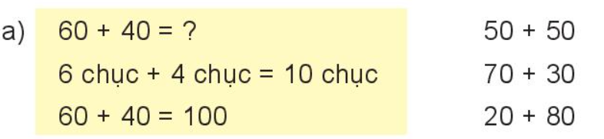
1. Tính nhẩm (theo mẫu)
50 + 50 = ?
5 chục + 5 chục = 10 chục
50 + 50 = 100
70 + 30 = ?
7 chục + 3 chục = 10 chục
70 + 30 = 100
20 + 80 = ?
2 chục + 8 chục = 10 chục
20 + 80 = 100

Slide 4
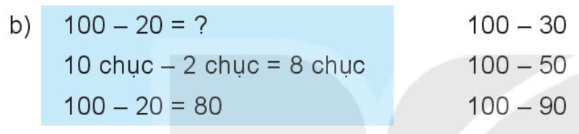
100 - 20 = ?
10 chục - 2 chục = 8 chục
100 - 20 = 80
100 - 50 = ?
10 chục - 5 chục = 5 chục
100 - 50 = 50
100 - 90 = ?
10 chục - 9 chục = 1 chục
100 - 90 = 10

Slide 5

2. Đặt tính rồi tính
35
4
－
39
52
37
－
89
68
6
－
62
79
55
－
24
+
+
-
-

Slide 6
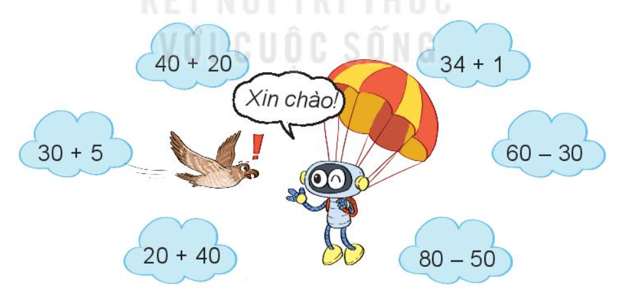
3. Hai phép tính nào dưới đây có cùng kết quả

Slide 7

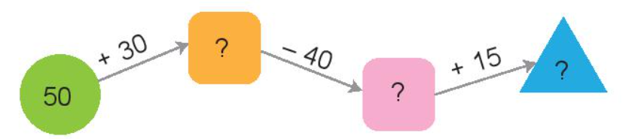
80
55
40

Slide 8
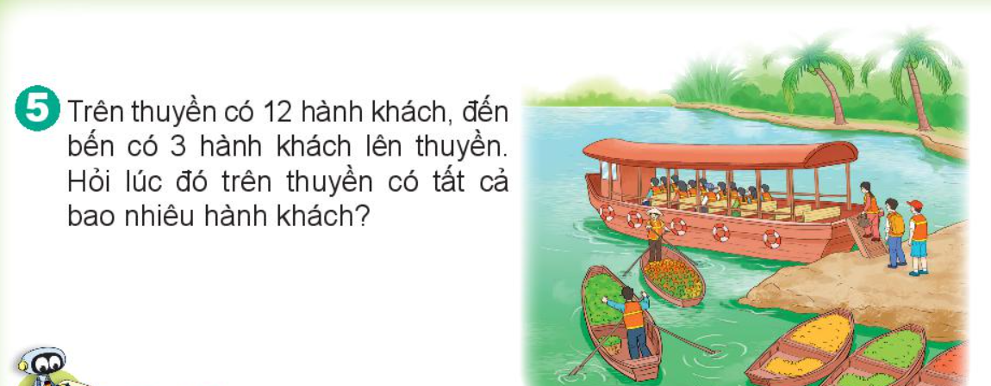
Trên thuyền có tất cả số hành khách là:
12 + 3 = 15 (hành khách)

Slide 9
Tiết 2
Notes:
Bài giảng được thiết kế bởi: Phạm Duyên

Slide 10


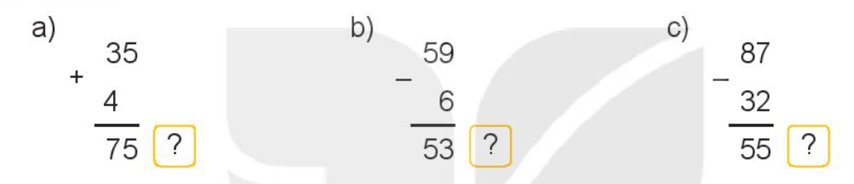
S
Đ
Đ

Slide 11
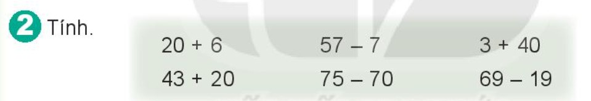
20 + 6 = 26
43 + 20 = 63
57 - 7 = 50
75 - 70 = 5
3 + 40 = 43
69 - 19 = 50

Slide 12
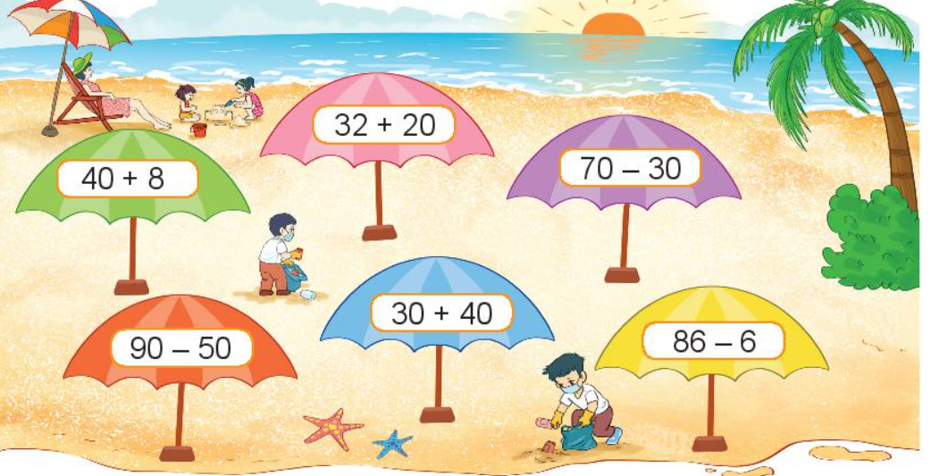
3. Những phép tính nào dưới đây có kết quả bé hơn 50? Những phép tính nào dưới đây có kết quả lớn hơn 50?
> 50
< 50
< 50
> 50
< 50
> 50

Slide 13
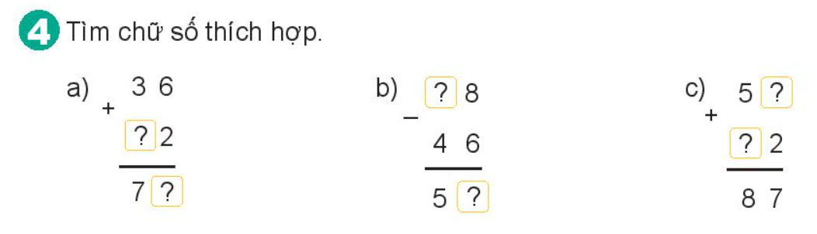
9
5
4
3
5
8
2

Slide 14
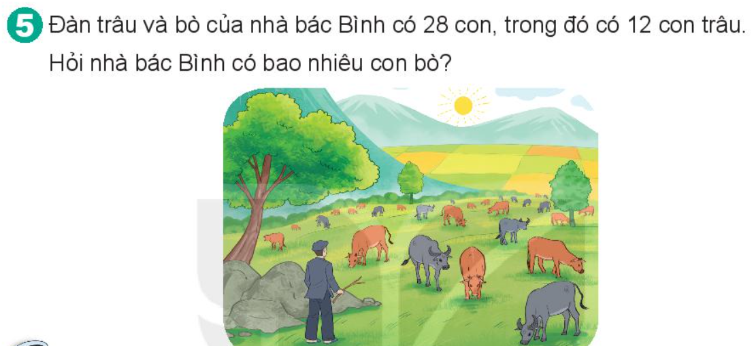
Nhà bác Bình có số con bò là:
28 - 12 = 16 (con bò)

Slide 15
Tiết 3
Notes:
Bài giảng được thiết kế bởi: Phạm Duyên

Slide 16

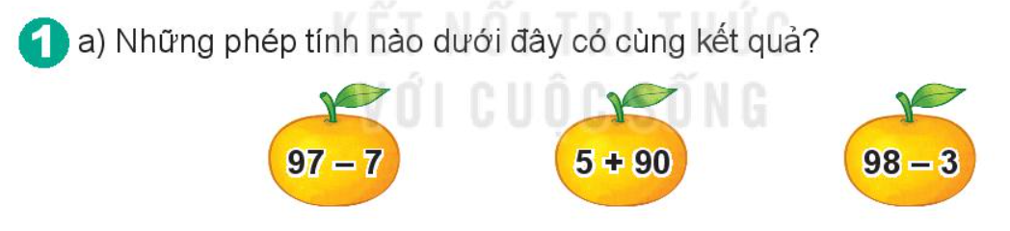
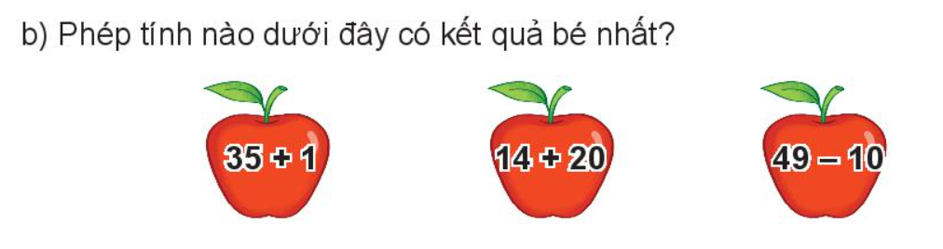
= 34

Slide 17
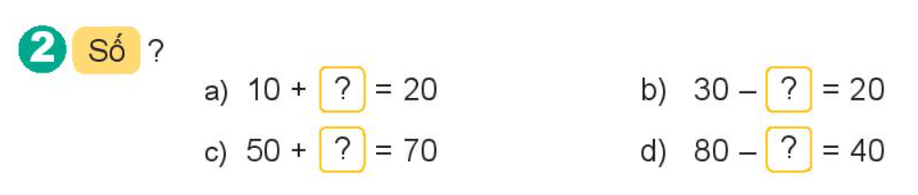
10
10
20
40

Slide 18
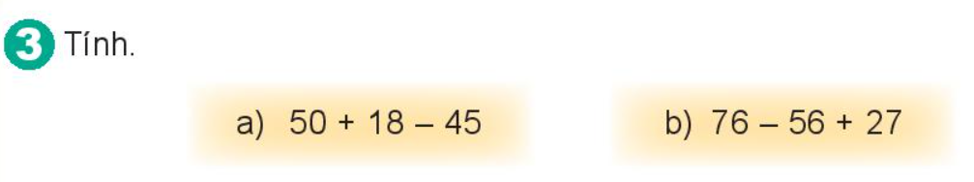
= 23
= 47

Slide 19
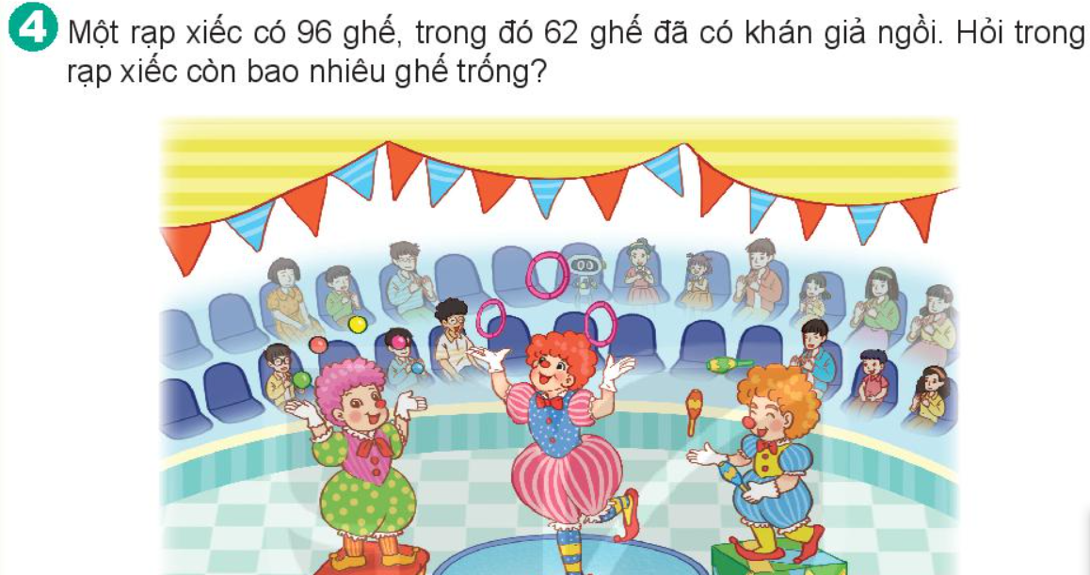
Trong rạp xiếc còn số ghế trống là:
96 - 62 = 34 (ghế)

Slide 20
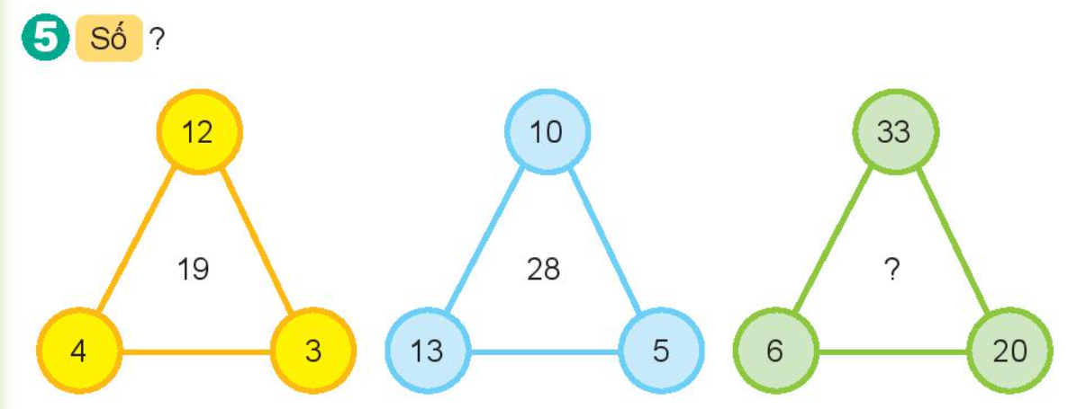
59

Slide 21

CHÀO TẠM BIỆT
Liên hệ giáo án:
FB: Hương Thảo
Gmail: tranthao121006@gmail.com

